Slide 1
Thứ Sáu ngày 15 tháng 12 năm 2023

Slide 2
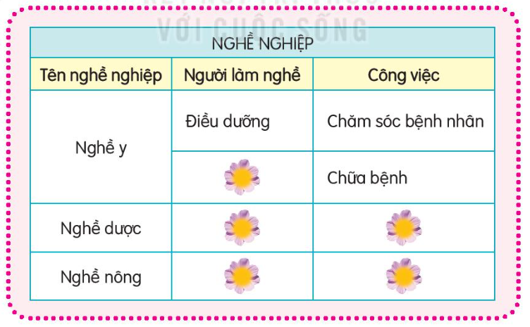
1. Tìm các từ ngữ phù hợp với các cột trong bảng.

Slide 3
- Mỗi HS tìm các từ ngữ phù hợp với các cột trong bảng
- HS chia sẻ, thống nhất kết quả trong nhóm, ghi vào phiếu bài tập.

Slide 4
TRÌNH BÀY
NHẬN XÉT

Slide 5
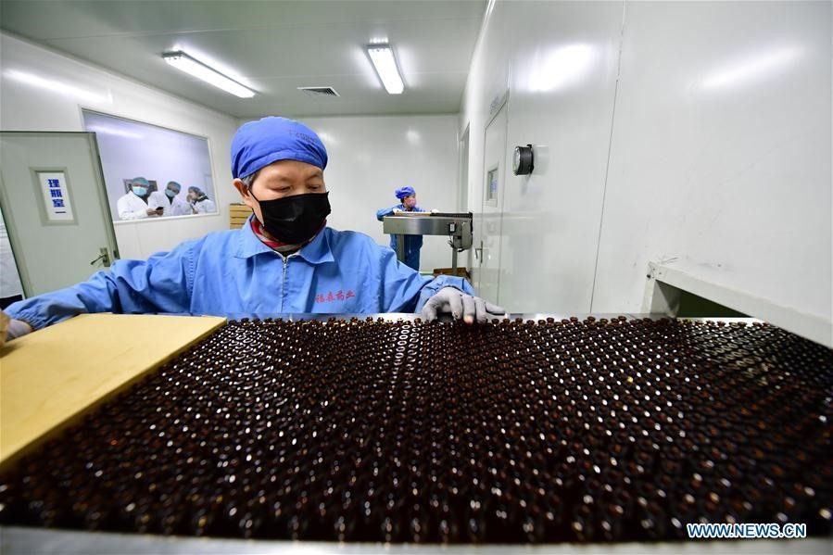
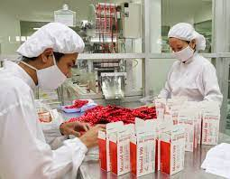
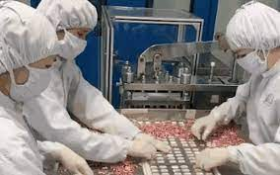

Slide 6
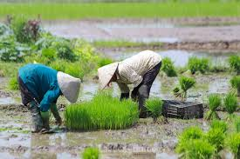
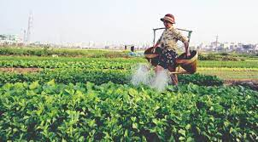
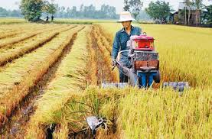
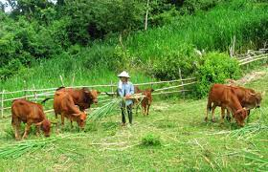

Slide 7
Chúng ta cần làm gì và có thái độ như thế nào với người lao động ?

Slide 8
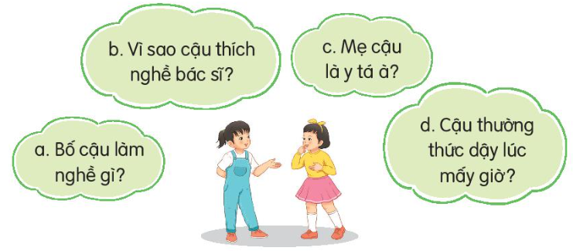
2. Tìm từ được dùng để hỏi trong mỗi câu dưới đây:
M: Câu a: Từ để hỏi là từ “gì”

Slide 9
Tìm từ được dùng để hỏi trong mỗi câu ở bài tập 2

Slide 10
TRÌNH BÀY
NHẬN XÉT

Slide 11
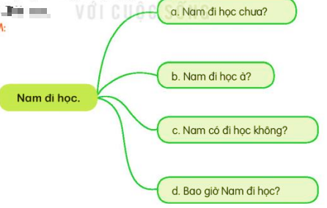
3. Chuyển những câu kể dưới đây thành câu hỏi.
a. Nam đi học.
b. Cô giáo vào lớp.
c. Cậu ấy thích nghề xây dựng.
d. Trời mưa.

Slide 12
3
Củng cố

